Slide 1
第12讲
AutoComplete类组件

Slide 2
纲要
AutoCompleteTextView的功能和用法

Slide 3
AutoCompleteTextView
AutoCompleteTextView（自动完成文本框）从EditText派生而来，比普通文本编辑框多一个功能：当用户输入一定字符之后，自动完成文本框会显示一个下拉菜单，供用户选择。当用户选择某个菜单项之后， AutoCompleteTextView按用户选择自动填写该文本框。
AutoCompleteTextView除了可以使用EditText提供的XML属性和方法外，还支持如下表所示的常用的XML属性。
XML属性 | 方法 | 说明
android:completionHint | setCompletionHint(CharSequence) | 出现下拉菜单时中的提示标题
android:completionThreshold | setThreshold(int) | 设置用户至少输入几个字符才会提示
android:dropDownHeight | setdropDownHeight(int) | 设置下拉菜单的高度

Slide 4
AutoCompleteTextView
使用AutoCompleteTextView很简单，只要为它设置一个Adapter，该Adapter封装了AutoCompleteTextView预设的提示文本。
XML属性 | 方法 | 说明
android:dropDownHorizontalOffset |  | 设置下拉菜单与文本框之间的水平偏移，默认与文本框右对齐
android:dropDownVerticalOffset |  | 设置下拉菜单与文本框之间的垂直偏移，默认紧跟着文本框
Android:popupBackground | setDropDownBackgroundResource(int) | 设置下拉菜单的背景
android:dropDownWidth | setdropDownWidth(int) | 设置下拉菜单的宽度

Slide 5
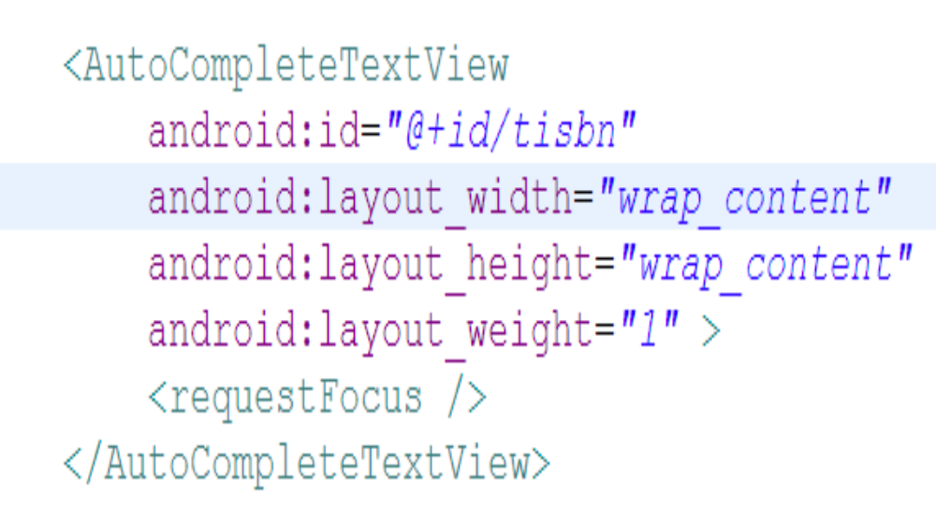
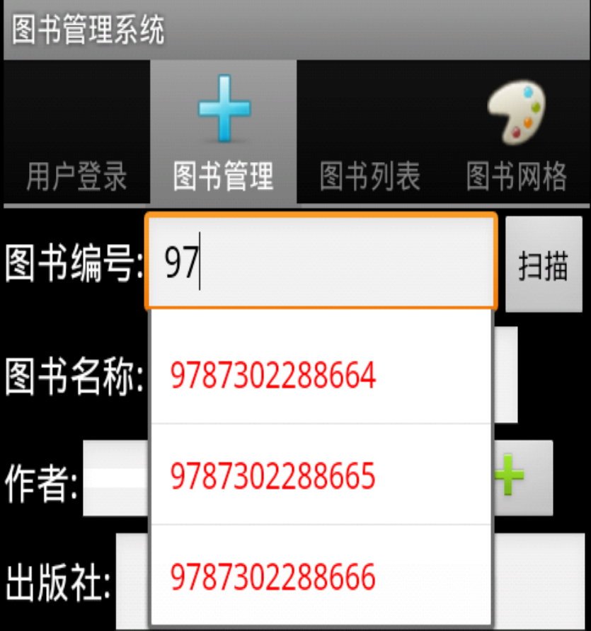
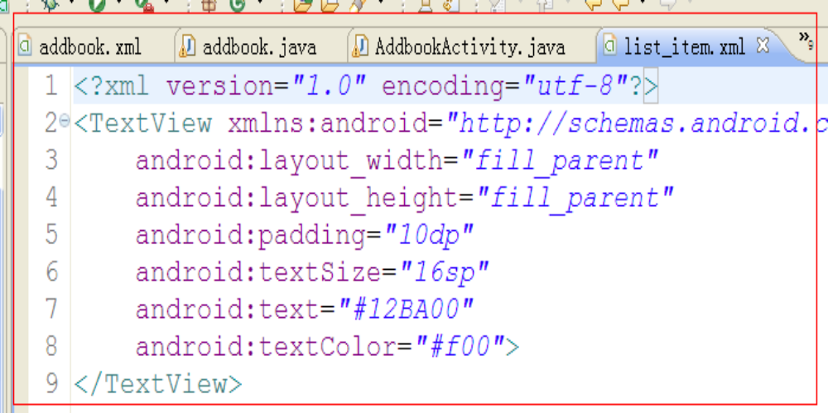
AutoCompleteTextView

Slide 6
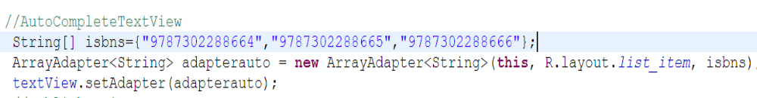
AutoCompleteTextView(Adapter)

Slide 7
使用MultiAutoCompleteTextView
MultiAutoCompleteTextView（多文本自动完成输入控件）也是一个可编辑的文本视图，能够对用户键入的文本进行有效地扩充提示，而不需要用户输入整个内容。用户必须提供一个MultiAutoCompleteTextView.Tokenizer用来区分不同的子串。与AutoCompleteTextView不同的是，MultiAutoCompleteTextView可以在输入框一直增加选择值。

Slide 8
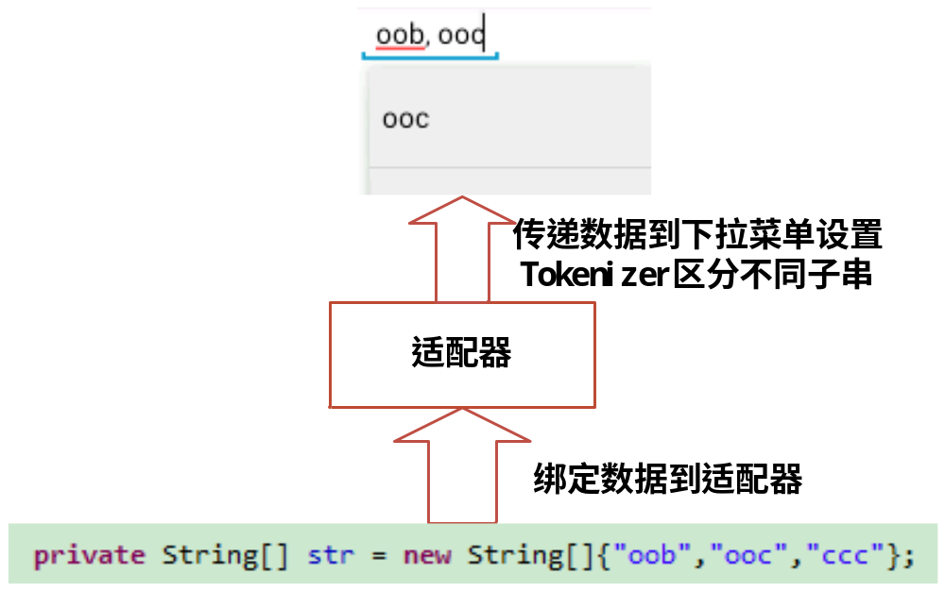
使用MultiAutoCompleteTextView

Slide 9
属性名称 | 对应方法 | 属性说明
android:completionThreshold | setThreshold(int) | 定义需要用户输入的字符数
android:dropDownHeight | setDropDownHeight(int) | 设置下拉菜单高度
android:dropDownWidth | setDropDownWidth(int) | 设置下拉菜单宽度
android:popupBackground | setDropDownBackgroundResource(int) | 设置下拉菜单背景

Slide 10
